Slide 1
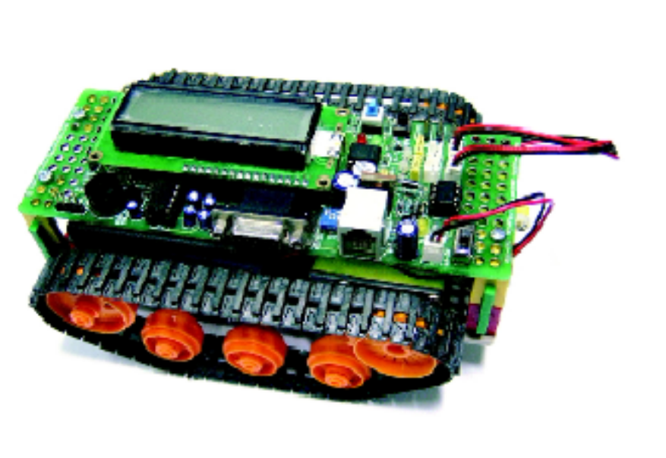
Шестнадцатая научная конференция «Шаг в будущее, Москва»
РАЗРАБОТКА И ИССЛЕДОВАНИЕ ВОЗМОЖНОСТЕЙ ПРОГРАММИРУЕМОГО САМОХОДНОГО МЕХАТРОННОГО АППАРАТА
Автор: Ривкин Андрей Маркович,
Лицей №1581, 11 класс
Руководитель: Власов Андрей Игоревич
Доцент кафедры Иу4 МГТУ им Баумана, к.т.н.

Slide 2
Актуальность работы
Картинка с областями применения
Работа на других планетах и исследование труднодоступных мест
Автоматизация рутинных работ
Автоматизация опасных для человека работ
Создание устройств, облегчающих работу человеку
Качество и быстрота выполнения задачи

Slide 3
Цель проекта:
Создание самоходного мехатронного аппарата Robo-PICA
Решаемые задачи:
Исследование архитектуры и принципов построения мехатронных аппаратов
Исследование датчиков Robo-PICA
Исследование методов программирования микроконтроллера PIC
Исследование методов навигации робота в пространстве
Исследование возможности и ограничений использования для навигации метода цветовой разметки

Slide 4
Архитектура и компоненты СМА
Механическая часть
Рама
Батарейный отсек
Гусеницы
Датчики (гибкое расположение)
Электрическая часть
Электрическая схемы выполнена на одной печатной плате
Микроконтроллер PIC16F877A
Исполнительные устройства
Датчики (стандартный разъем)

Slide 5
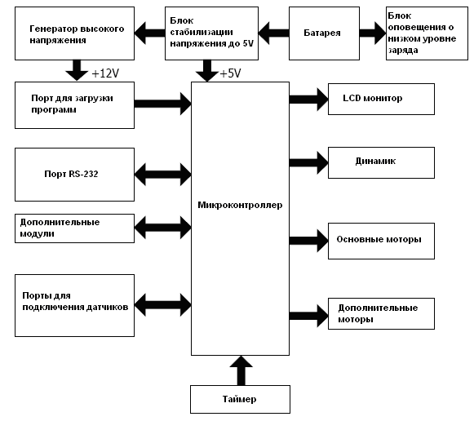
Датчики и исполнительные устройства
Базовый комплект датчиков
  ZX-03 - инфракрасный отражатель, позволяющий определить цвет объекта
  ZX-08 - инфракрасный датчик бесконтактного обнаружения объектов
  ZX-05 – инфракрасный приемник, для приема сигналов с пульта дистанционного управления ER – 4
  Дополнительные датчики
Исполнительные устройства
  Моторы
  Динамик
  Экран
  Лампочки
Программа – связь датчиков и исполнительных устройств

Slide 6
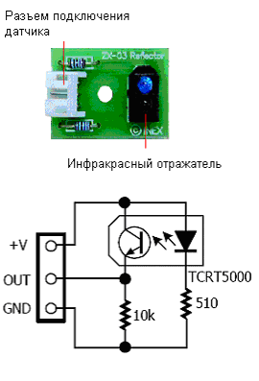
Пример: Инфракрасный отражатель ZX - 03
Испускает инфракрасный сигнал и затем ловит отражение этого инфракрасного сигнала от поверхности
Отраженный сигнал попадает на базу транзистора и открывает его
Работает только в непосредственной близости к объекту (3-8мм)
Расположен под рамой
Позволяет определить цвет поверхности

Slide 7
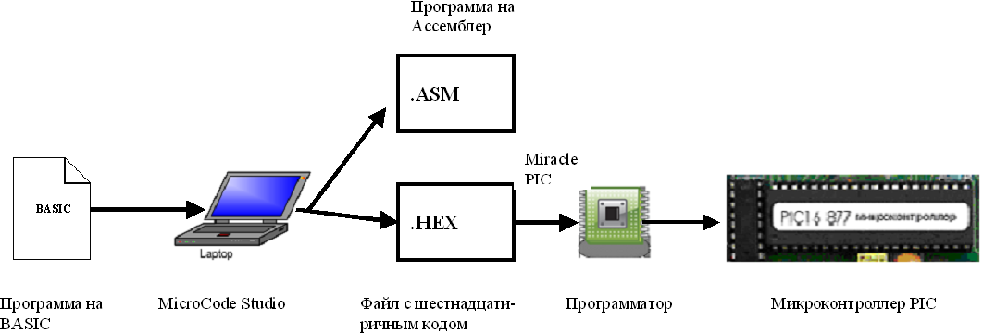
Программирование микроконтроллера
Программа чтения с датчиков и отображения на дисплей
Программа управления двигателями
Программа вывода данных на компьютер

Slide 8
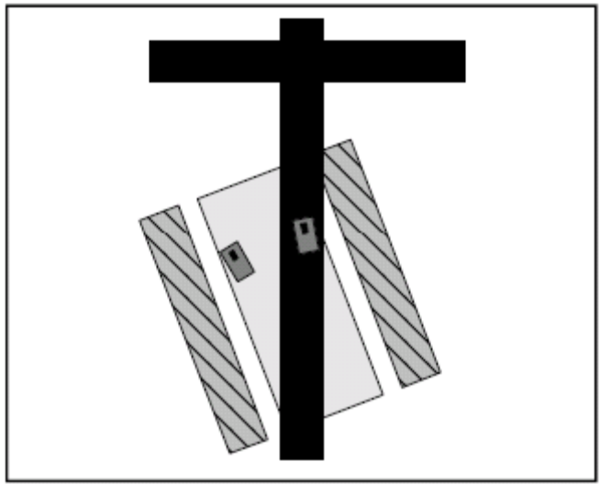
Способы навигации – преимущества и недостатки
Водитель-тренер
  Дорого
  Неточно
GPS-навигация
  Дорого
  Не действует в закрытых помещениях
Программа
  Не точно
Рельсы
  Прокладка рельс
  Не удобно при малых расстояниях
Разметка (Ч/Б)
  Недорого
  Просто менять
  Непредсказуемость поведения при пересечении маршрутов
Цветовая разметка
-

Slide 9
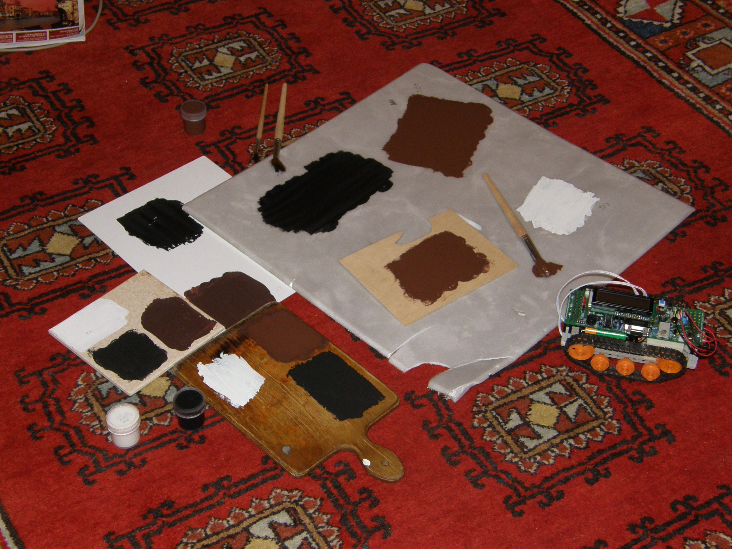
Методика исследования
Выбор цветов разметки
Анализ влияния внешних факторов:
  Освещенность
  Загрязненность
  Тип поверхности
Создание образцов
Создание программы измерения уровня отражения
Измерения
Сведение данных в таблицу
Построение графика
Анализ полученных данных
Выводы

Slide 10
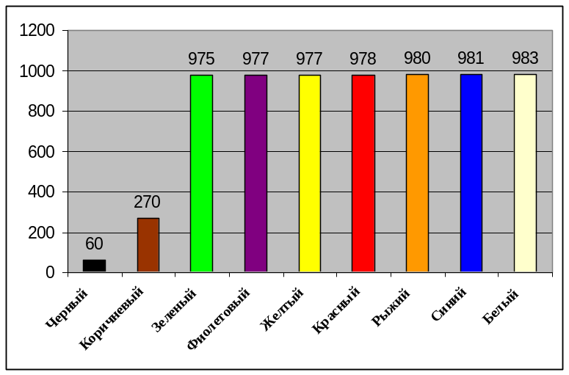
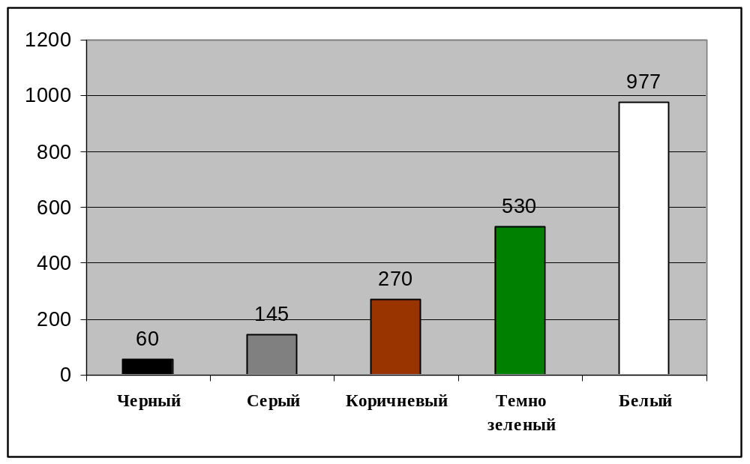
Выбор цветов разметки
Вначале 9 основных цветов при одинаковых условиях
Отличаются: Черный, Белый и Коричневый
Создали Серый и Темнозеленый
Можно использовать 5 хорошо определяемых цветов

Slide 11
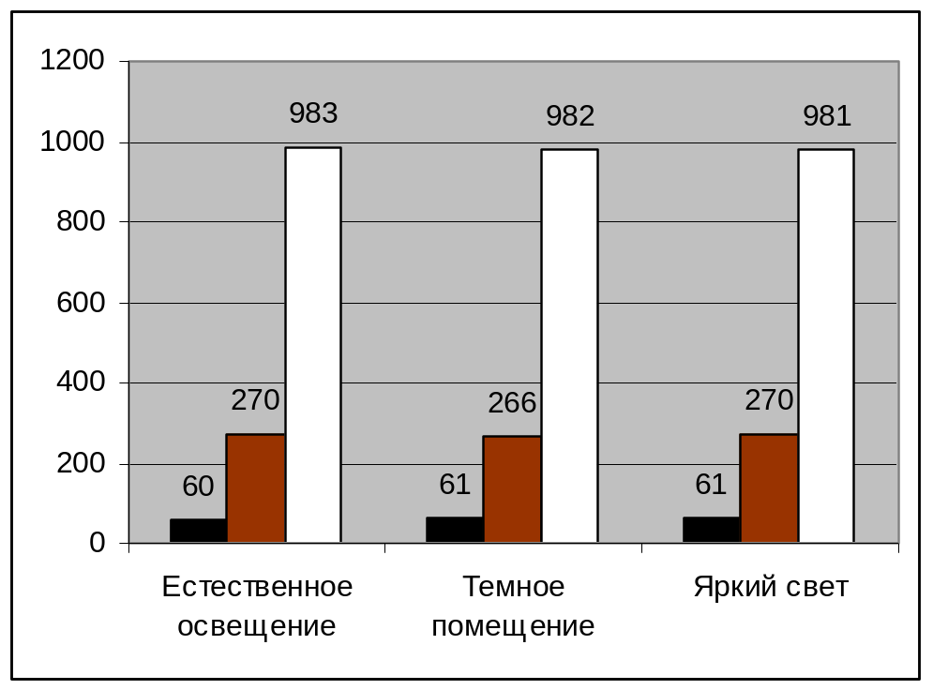
Анализ влияния типа освещения на показания датчика
Показания не зависят от освещения
Можно использовать в темноте

Slide 12
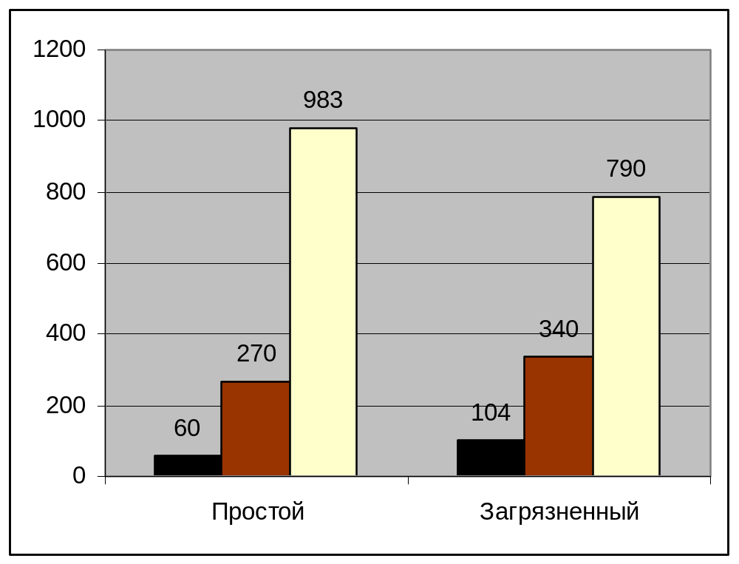
Анализ влияния загрязнений
Загрязнения сильно искажают показания датчика
Нельзя использовать на улице

Slide 13
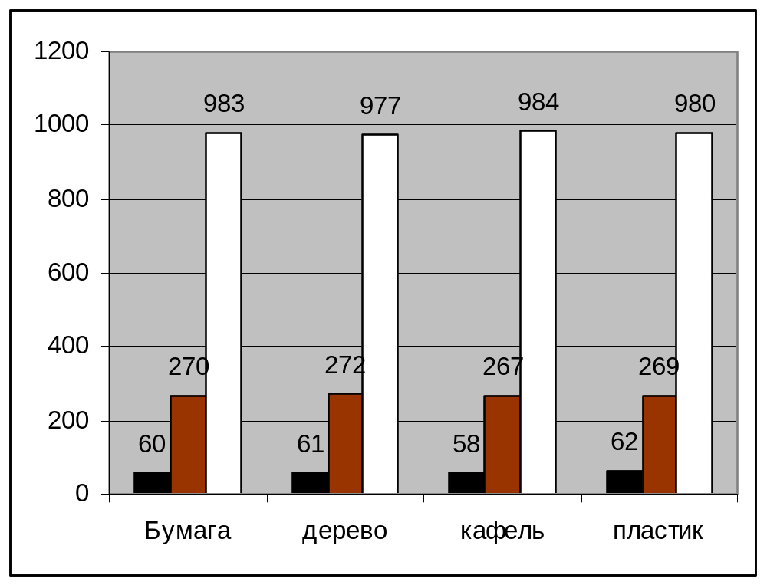
Анализ влияния типа поверхности
4 различные поверхности с разной плотностью и текстурой
Показания не зависят от типа поверхности

Slide 14
Результаты работы
Был создан СМА
Исследована архитектура, датчики и программирование СМА
Мехатронные устройства на базе PIC микроконтроллера просты в изготовлении, недороги, могут быть использованы в промышленных целях
Метод цветовой разметки может использоваться для навигации в
  Закрытых помещениях
  В неосвещенных местах (туннели, шахты)
Выбраны цвета наиболее удобные для использование при разметке

Slide 15
Демонстрация

Slide 16

Вопросы
Notes:
Note to Presenter:
Optional slide. Each section includes a default Q&A slide providing an opportunity to take questions if appropriate. The number and timing of the Q&A sections depends on the time available, and on how the sessions are divided between presenters.

